Slide 1
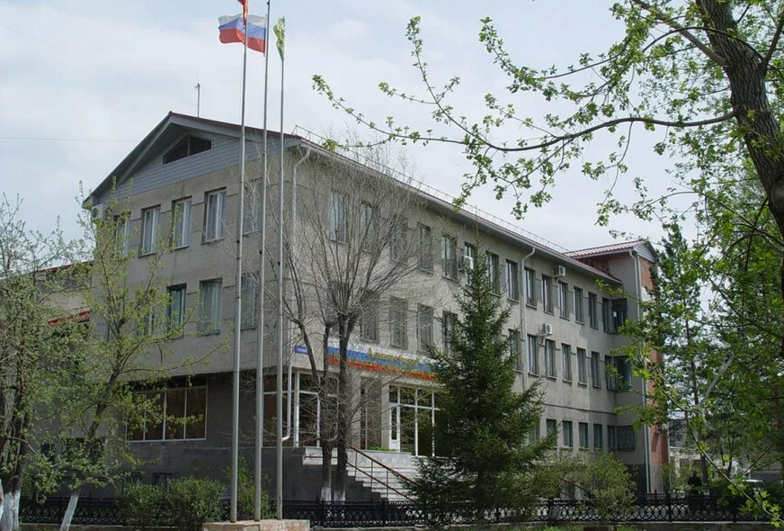
О результатах деятельности Главы Карталинского муниципального района за 2024 Отчет льного района за 2024 год»

Slide 2
Консолидированный бюджет
Показатель | 2024 год | примечание
Доходы, млн.руб. | 2441,6 | 102,3% , от годовых бюджетных назначений
Расходы, млн.руб. | 2462,6 | Снижение на 0,6 % к 2023 г
Рабочая группа
46,7 млн.рублей
Акцизы
715,2 млн.рублей
НДФЛ
39,2 млн.рублей
УСН
Проведено 75 заседаний
В результате поступило доходов 2,6 млн.рублей

Slide 3
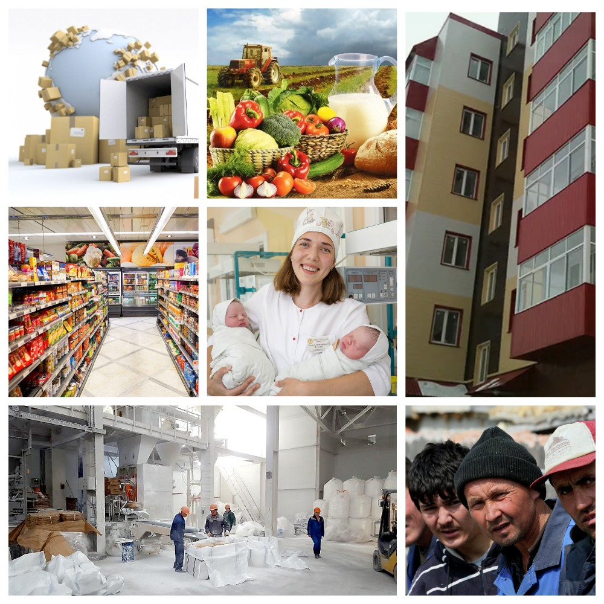
Социально-экономическое положение
Число родившихся 354 человек, число умерших 613 человек
Число прибывших в район 1168 человек, число выбывших 1251 человек

Slide 4
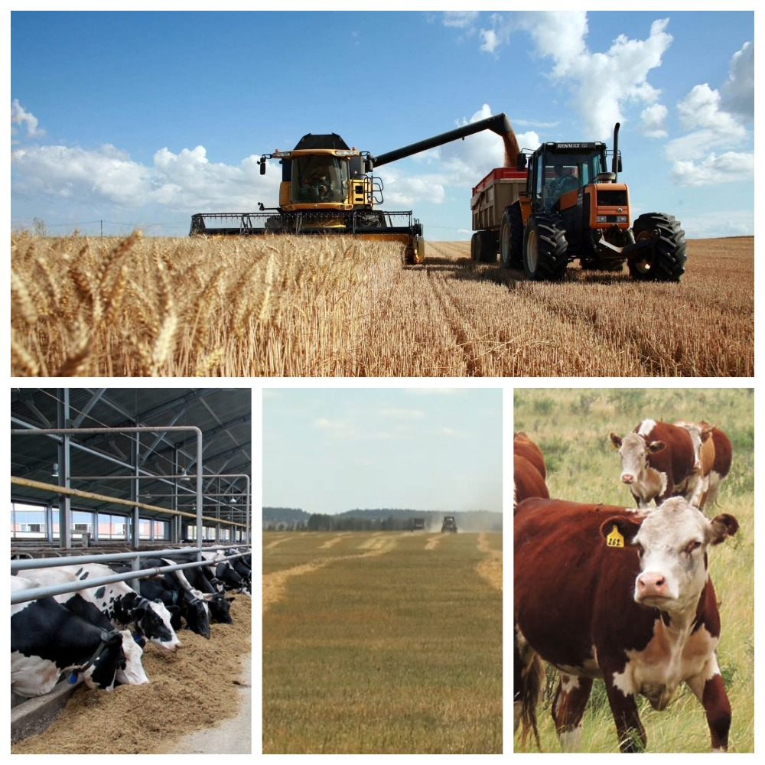
Сельское хозяйство
валовой сбор зерновых культур в весе после доработки составил
91,3 тыс.тонн, снижение на 20 %
площадь посева масличных культур составила 11,3 тыс.га,
сбор масличных культур составил 9,8 тыс.тонн, урожайность 8,7 цн га
площадь пашни в обработке составила 122,6 тыс.га,
что составляет 86 % от всей пашни (142,5 тыс.га)
произведено мяса на убой в живом весе в хозяйствах всех форм собственности 1833,7 тонн (ниже 2023 года на 391,3 тонн)
молока в хозяйствах всех форм собственности составило 12,1 тыс. тонн, снижение составило на 10 %
приобретено 10 единиц сельхозтехники

Slide 5
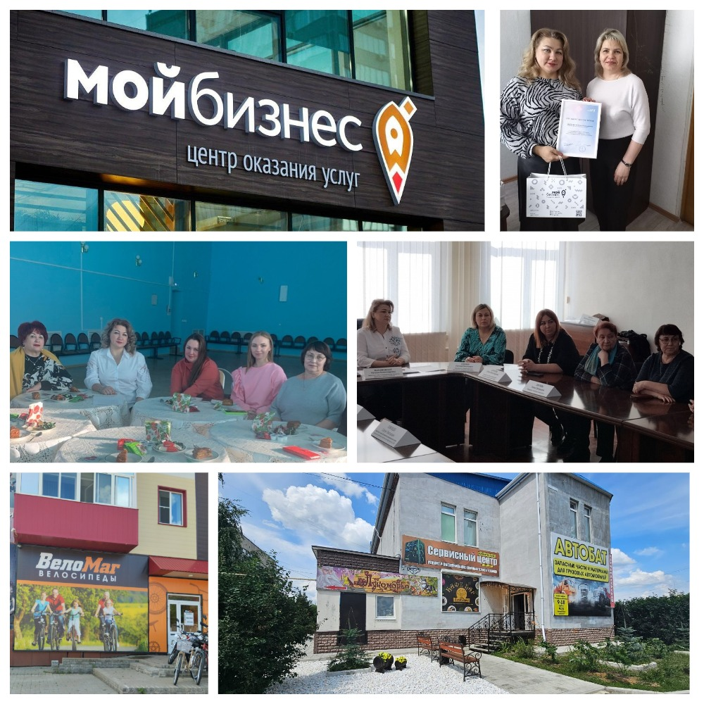
Малый и средний бизнес
150 компаний получили консультацию о мерах государственной поддержки
784 субъекта малого предпринимательства
2 предпринимателя приняли участие в акселерационной программе для сельхозтоваропроизводителей
120 малых предприятий
97 предпринимателей получили бесплатные комплексные услуги
(реклама на радио Континенталь Карталы )
664 индивидуальных предпринимателей
9-ти предпринимателям оказаны бесплатные нефинансовые услуги
(создание видеоролика, одностраничного сайта)
1 предприниматель получил льготное государственное финансирование на развитие бизнеса
2307 самозанятых
Проведено 10 встреч (круглых столов)
(приглашенные спикеры г. Челябинск, г. Екатеринбург)
3 предпринимателя (КФХ) через «Мой бизнес» оформили поручительство на получение кредита (общая сумма 16,5 млн.руб)

Slide 6
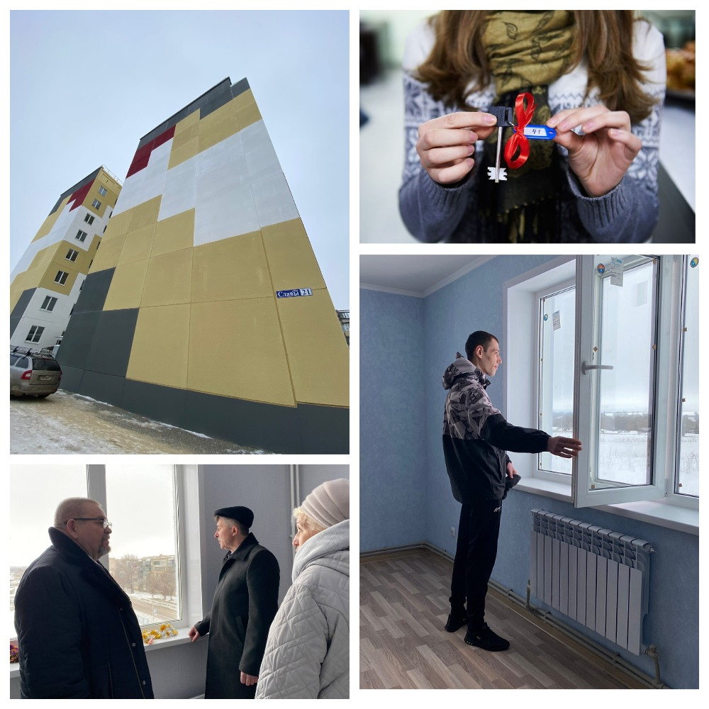
Муниципальное имущество
Обеспечение жильем
детей сирот
Приобретено 20 жилых помещений (однокомнатные квартиры)
общей стоимостью
28, 7 млн. рублей

Slide 7
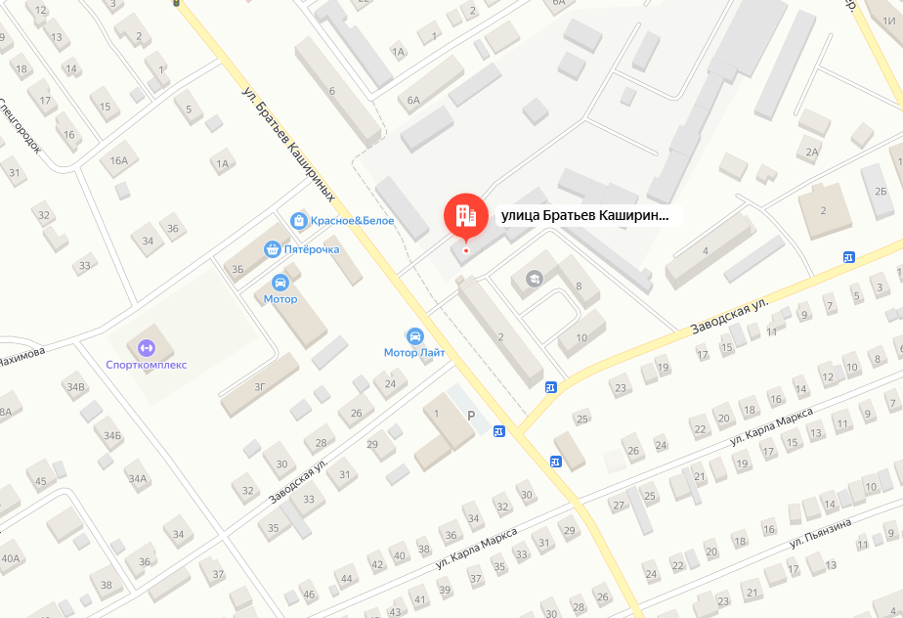
Муниципальное имущество
Проведен электронный аукцион по продаже муниципального имущества – нежилое здание, расположенное по адресу: Челябинская область, г. Карталы, ул. Братьев Кашириных, д. 4
стоимость 3,4 млн. рублей

Slide 8
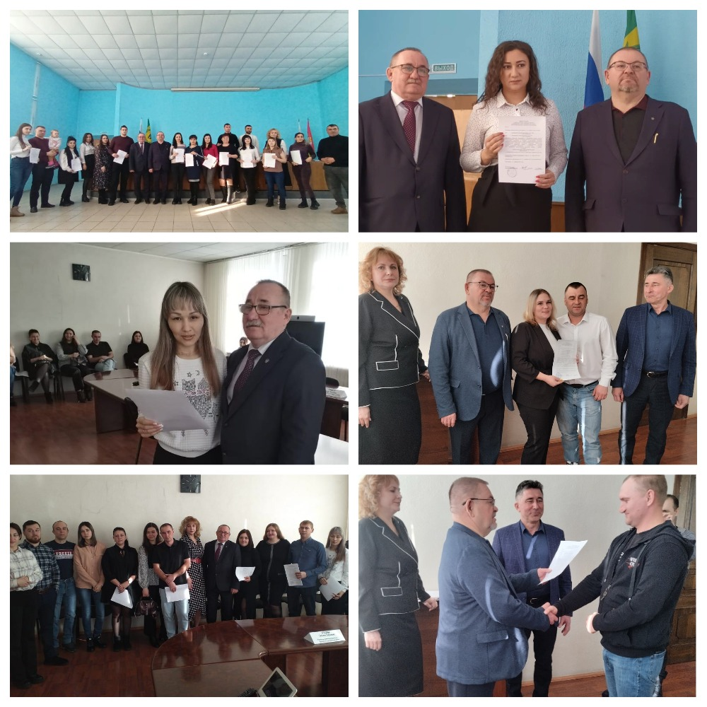
Муниципальное имущество
10 семей получили свидетельство о праве на получение социальной выплаты на приобретение жилого помещения или создания объекта индивидуального жилищного строительства.
Общая площадь приобретенных жилых помещений – 711 кв.м

Slide 9
Муниципальное имущество
Всего в 2024 году в бюджет Карталинского муниципального района поступило:
От использования имущества 7,4 млн..рублей
Доходы от продажи земельных участков
945,9 тыс.рублей
Доходы, получаемые в виде арендной платы за земельные участки
6,6 млн.рублей

Slide 10
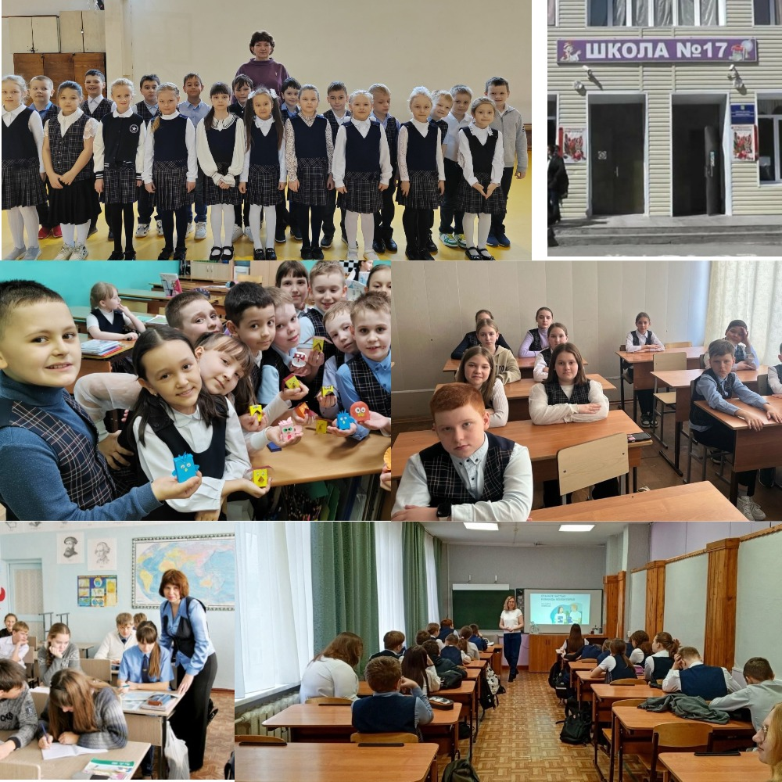
Образование
В системе образования продолжает функционировать 31 образовательная организация
17 образовательных организаций дошкольного образования
14 общеобразовательных организаций
1 образовательная организация дополнительного образования(детей)
Численность обучающихся:
1866 чел – дошкольное образование,
5022 чел – основное и среднее общее,
4947 чел – доп.образование

Slide 11
Образование
Общее образование
Всего по Управлению образования: расходы бюджетных средств -148 ,3 млн.руб.
180, 0 тыс. руб - приобретение наглядных материалов для детей дошкольного возраста д/сад № 6, д/сад № 152
469, 5 тыс .руб – замена оконных блоков в МОУ Еленинская СОШ
603, 1 тыс. руб - приобретение современного оборудования д/сад № 93
13, 3 млн. руб. – создание центров образования естественнонаучной и технологической направленности ( СОШ № 1 г. Карталы, СОШ № 45 г. Карталы», Анненская СОШ ,Варшавская СОШ, Великопетровская СОШ, Новокаолиновая СОШ)
25, 4 млн. руб – организация бесплатного питания для обучающихся 1-4 классы
2,7 млн. руб – молочная продукция
1 ,9 млн. руб – обновление материально-технической базы для занятий физической культурой и спортом (Полтавская СОШ)
4, 9 млн. руб – питание малообеспеченных и детей с нарушениями здоровья в общеобразовательных организациях
771, 5 тыс. руб – организация отдыха детей в каникулярное время

Slide 12
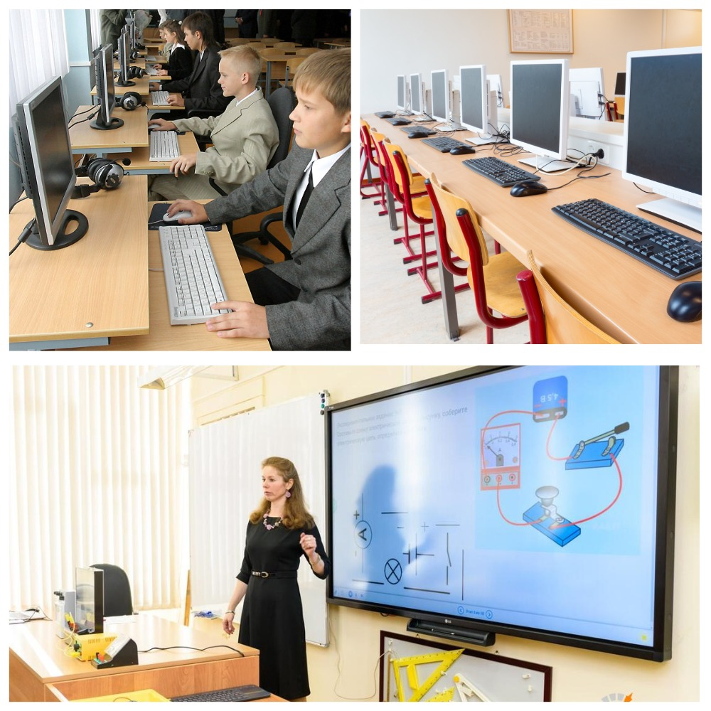
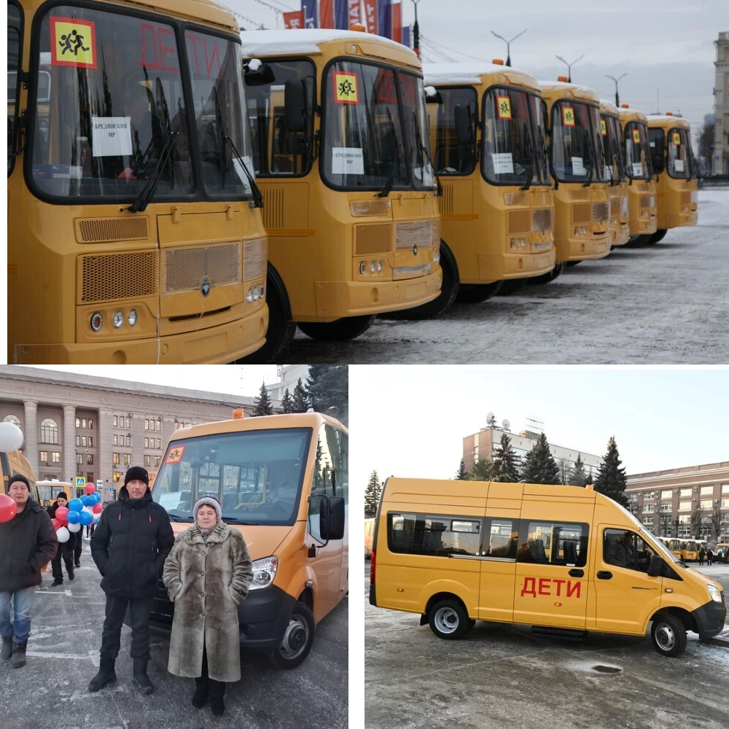
Образование
Общее образование
МОУ «Неплюевская СОШ» получила современное интерактивное оборудование, компьютеры
МОУ «Варшавская СОШ» и МОУ «Еленинская СОШ» получили новые автобусы для осуществления перевоза детей

Slide 13
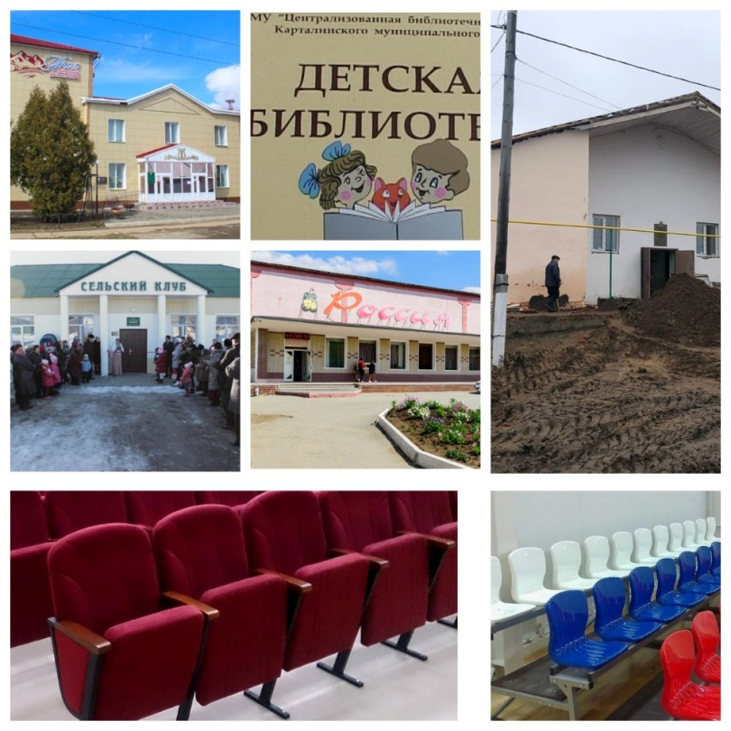
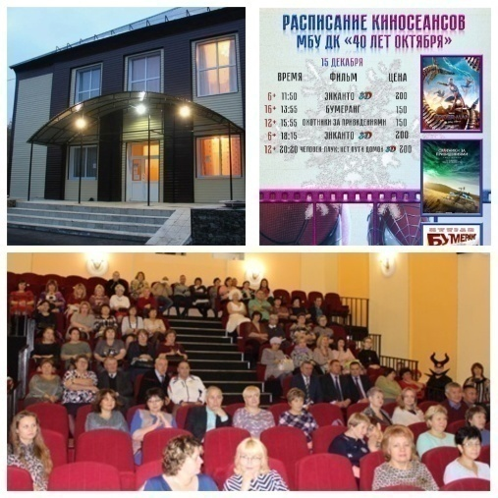
Культура и спорт
71 учреждение культуры: ДК и клубов – 36,
библиотек – 27, ДШИ – 6 Историко-краеведческий музей и РОМЦ
11 ,8 млн. руб - укрепление материально-технической базы
-проведены ремонтные работы в 4-х учреждениях культуры (ДШИ г. Карталы, ДК п. Ольховка, ДК п. Южно-Степной, ДК п. Неплюевка).
-приобретено оборудование, зрительские кресла в учреждения культуры и спорта (ДК с.Великопетровка; клуб-филиал п. Родники; ДК с. Неплюевка, СК Локомотив)
- библиотеки пополнились как художественной так и образовательной, справочной литературой
Услуга кинопоказ фильмов в Доме культуры «40 лет Октября»: продемонстрировано - 734 киносеанса количество посетителей - 8268 чел охват населения – 33 % валовой сбор от показа – 1 417,4 тыс. руб
Проведены ремонты в учреждениях культуры (ДК с. Анненское частичный ремонт системы отопления; клуб-филиал п. Родники ремонт зрительного зала, библиотеки, фойе; ДК «Радуга» ремонт кровли; МУ «Историко-краеведческий музей»; МУДО Великопетровская ДШИ ремонт кровли).

Slide 14
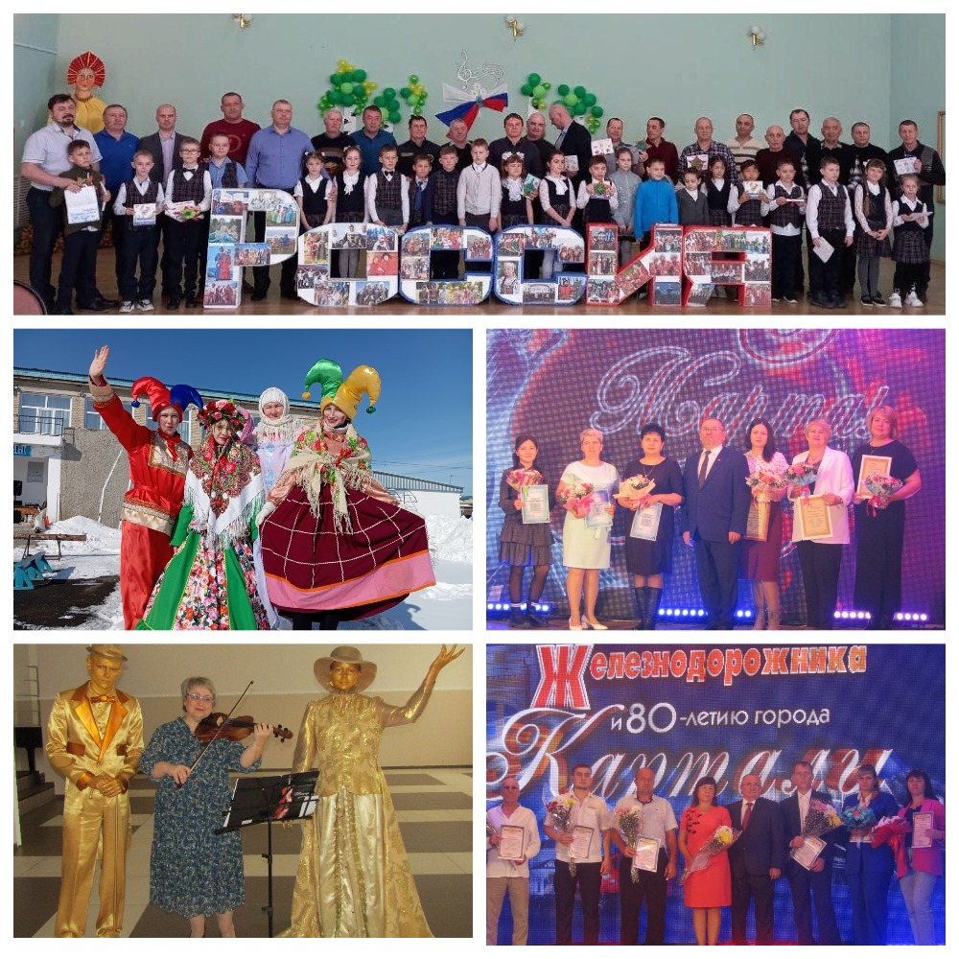
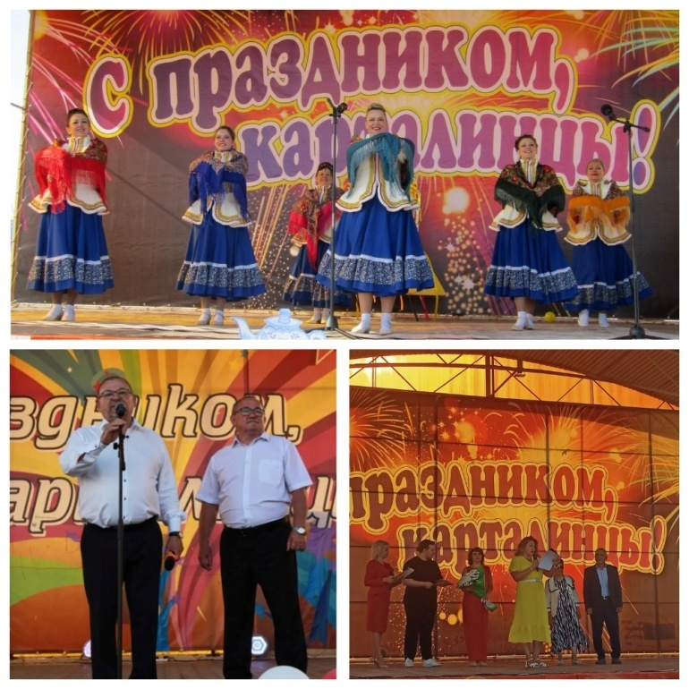
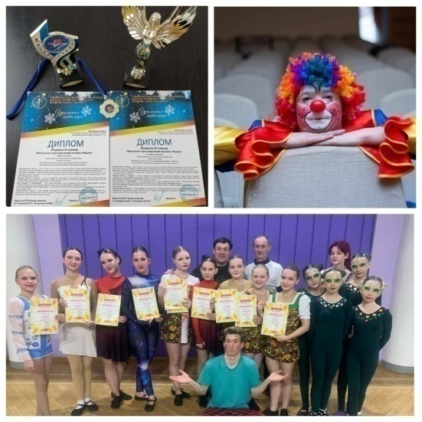
Традиционные мероприятия
В 2024 году был проведен ряд масштабных Мероприятий, отличающихся разнообразием форм и направлений (районные фестивали, конкурсы, концерты и выставки).
Традиционные районные мероприятия, посвященные Дню защитников Отечества и Международному женскому дню, Дню Победы, «Масленица» и «Дню города», «Дню молодежи» и «Дню семьи, любви и верности».
Цирковой коллектив «БИС» получил звание «Образцовый». На протяжении последних 5 лет он радовал жителей района своим творчеством, активно участвуя в различных мероприятиях районного масштаба.

Slide 15
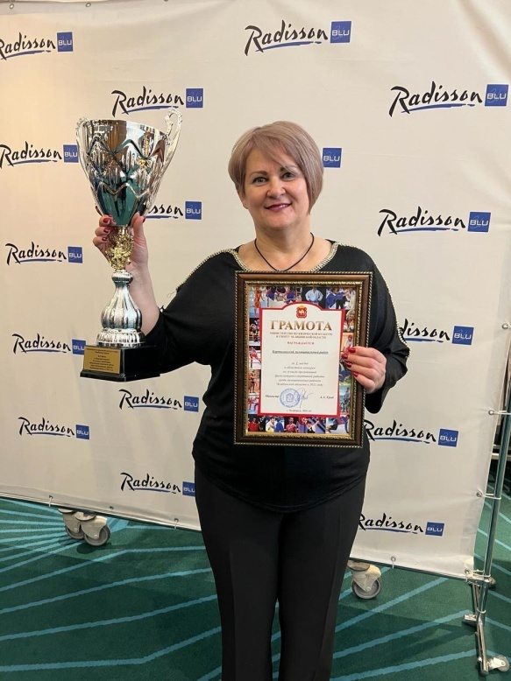
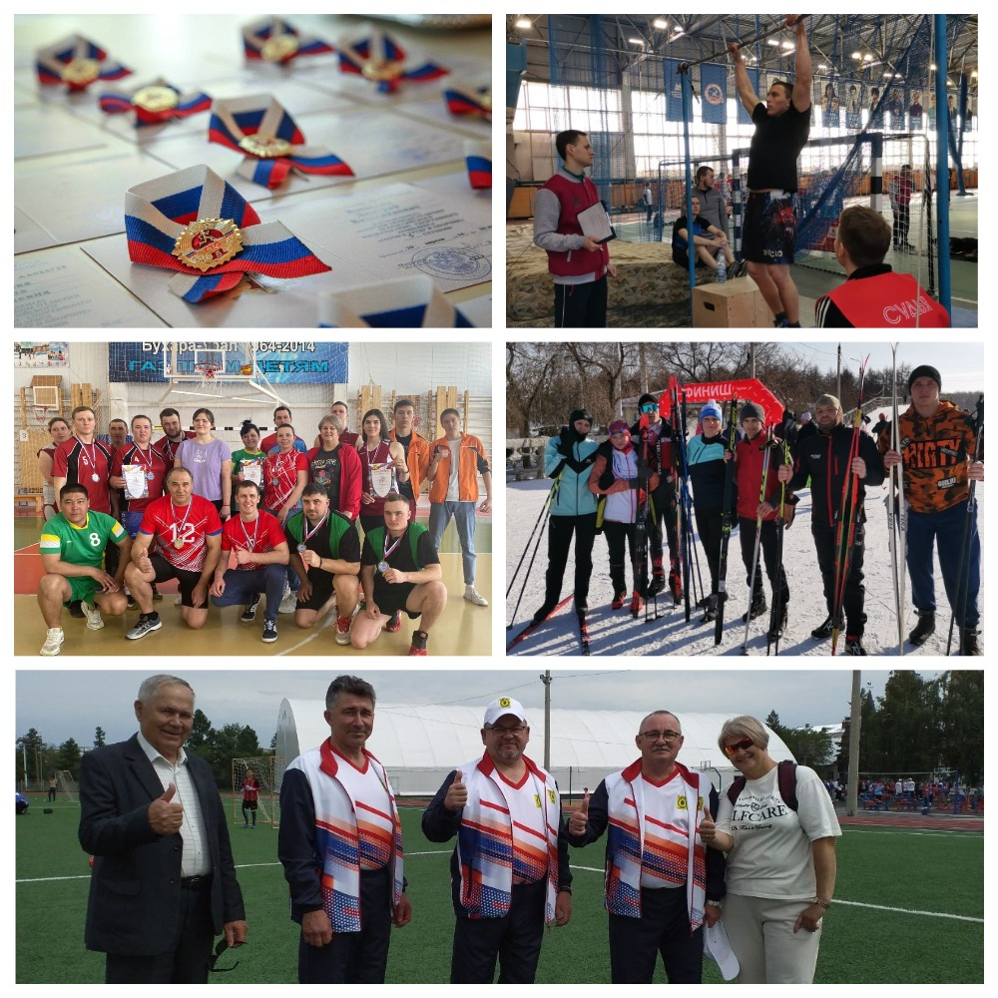
Спорт
В 2024 году подведены итоги реализации Всероссийского физкультурного спортивного комплекса ГТО за прошедшие 10 лет. По итогам работы Карталинский район абсолютный лидер среди всех муниципальных образований Челябинской области. Уровень вовлеченности населения в реализацию комплекса составил 32%. Это один из лучших показателей в России.
Проведено 360 спортивных мероприятий, в них приняло участие-15913 человек.
Самыми значимыми мероприятиями муниципального уровня стали: - Всероссийская массовая лыжная гонка «Лыжня России-24»; - Всероссийский турнир по греко-римской борьбе, посвященный землякам героям-карталинцам; - легкоатлетическая эстафета; осенний легкоатлетический кросс; - мероприятие по выполнению нормативов комплекса «Готов к труду и обороне» среди жителей района.
В очередной раз Карталинский район получи грант 400 тысяч рублей за I место в областном смотре конкурсе на лучшую организацию физкультурно-оздоровительной и спортивно-массовой работы за 2023 г.

Slide 16
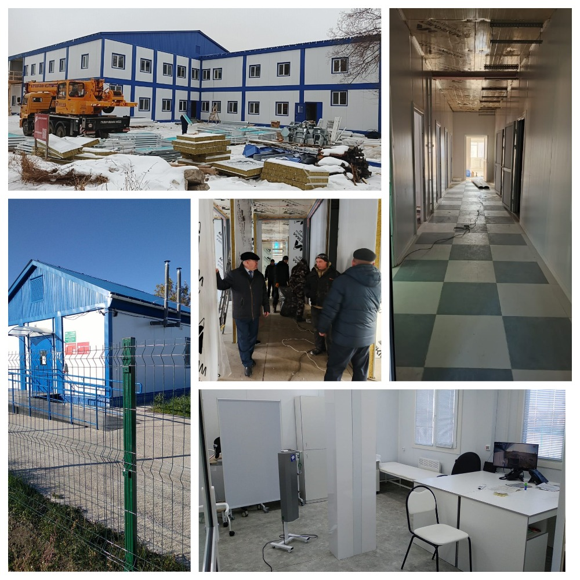
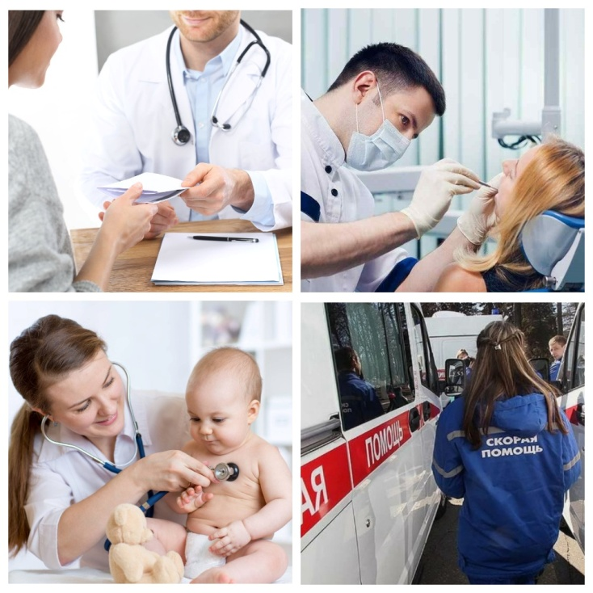
Здравоохранение
В 2024 году в районе продолжена реализация программы
«Модернизация первичного звена здравоохранения».
Завершено строительство трех новых ФАПов: в п. Озерный, п. Красный Яр, п. Некрасово. Идет строительство 2-х этажного корпуса, в котором разместятся детская поликлиника, женская консультация, дневные стационары этих структурных подразделений. Срок окончания Контракта- июль 2025 года.
По программе "Земский доктор" в 2024 приняты в штат 3 специалиста с высшим образованием: врач-терапевт, врач-эпидемиолог, врач-стоматолог.
По программе "Земский фельдшер" приняты 2 специалиста со средним медицинским образованием: фельдшер скорой помощи, фельдшер детской поликлиники.

Slide 17
Здравоохранение
Профилактическая работа:
в условиях круглосуточного стационара пролечено 6294 чел. (2023 год-6006), при этом на 4,3% снизилась больничная летальность;
доля злокачественных новообразований (ЗНО), выявленных на ранних стадиях (I-II стадиях),%, выросла с 57,0% в 2023 году до 62,4% в 2024 году;
доля граждан, ежегодно проходящих профилактический осмотр и (или) диспансеризацию от общего число населения, увеличилась с 55,9% в 2023 году до 73,6% в 2024 году;
повысился процент выполнения плана диспансеризации определенных групп взрослого населения с 55,9% до 82,2%;
доля детей в возрасте 0-17 лет, охваченных профосмотрами, в 2024 году составила 86,5%
увеличился охват диспансерным наблюдением на 5,2% ( 2023 г.-460,6; 2024 -484,3 на 1000 населения).
С 2024 года районная больница работает как межрайонная лаборатория по определению гликированного гемоглобина для Карталинского, Варненского, Чесменского, Брединского районов, рабочего поселка Локомотивного

Slide 18
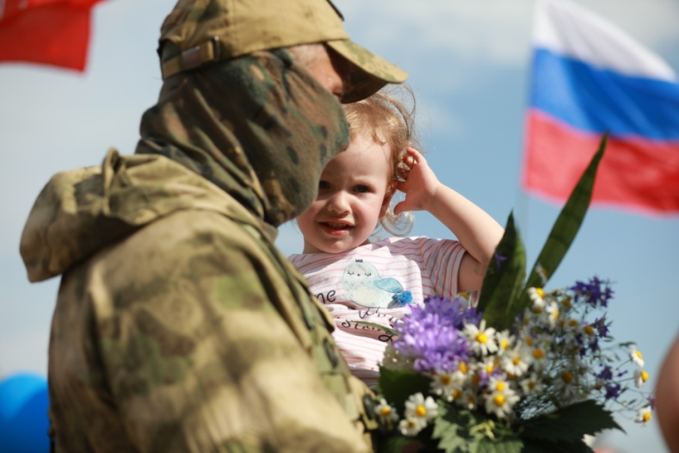
Социальная защита
358, 2 млн. руб – расходы 2024 года
- содействие росту реальных доходов семей с детьми – 68,3 млн. руб.;
- меры социальной поддержки граждан пожилого возраста и иных категорий граждан– 133,2 млн. руб.;
- социальная поддержка детей-сирот и детей, оставшихся без попечения родителей (денежные средства на содержание ребенка в семье опекуна и приемных семей) – 34,0 млн. рублей,;
- социальное обслуживание населения – 67,5 млн. рублей;
- социальная поддержка детей-сирот и детей, оставшихся без попечения родителей, находящихся в муниципальных организациях для детей-сирот и детей, оставшихся без попечения родителей –53,3 млн.рублей.
- единовременная выплата 197 участникам СВО
- единовременная выплата в размере 20,00 тыс. руб. выплачена 74 семье на 116 детей
- единовременная выплата членам семей военнослужащих, погибших (умерших) в результате участия в специальной военной операции в размере 1,0 млн. руб. на семью в равных долях каждому из членов семьи, выплачено 44 семьям
В соответствии с Законом Челябинской области от 29.06.2022 года №623-ЗО «О дополнительных мерах социальной поддержки отдельных категорий граждан в связи с проведением специальной военной операции на территориях Донецкой Народной республики, Луганской Народной республики и Украины» Управлением социальной защиты населения Карталинского муниципального района Челябинской области в 2024 году предоставлены на следующие выплаты:
- единовременная выплата военнослужащим получившим увечье (ранение, травму, контузию) в результате участия в специальной военной операции в размере 300,0 тыс. руб., выплачено 67 гражданам
- единовременное социальное пособие членам семей военнослужащих, выплачено 32 гражданам на сумму 235,0 тысяч рублей

Slide 19
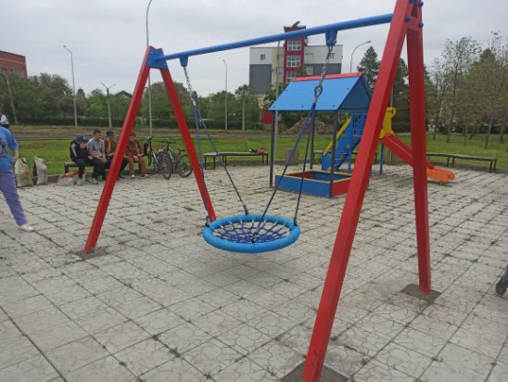
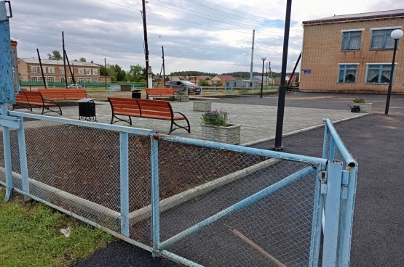
Строительство, инфраструктура, ЖКХ
«Дорожное хозяйство»: заключено 4 муниципальных контракта на общую сумму 4,5 млн.рублей, на выполнение работ: по грейдированию дорожного покрытия, выполнение ямочного ремонта, нанесение дорожной разметки на автомобильных дорогах и пешеходных переходов г. Карталы
«Развитие дорожного хозяйства и транспортной доступности» заключено 15 контрактов на общую сумму 93,5 млн.рублей
«Инициативные проекты 2024 год», заключено 3 контракта на сумму 11,5 млн.рублей
«Чистая вода» заключен 1 контракт на сумму 8,9 млн.рублей
«Формирование современной городской среды» было заключено 5 контрактов на сумму
15,5 млн.рублей
«Развитие дорожного хозяйства и обеспечение безопасности дорожного движения» было заключено 3 контракта на сумму 27,1 млн.рублей

Slide 20
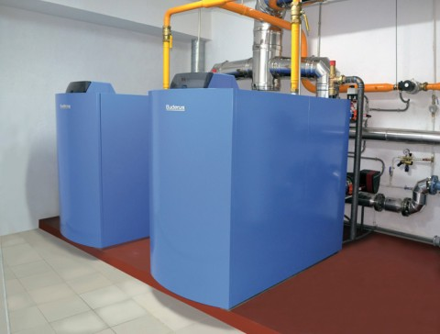
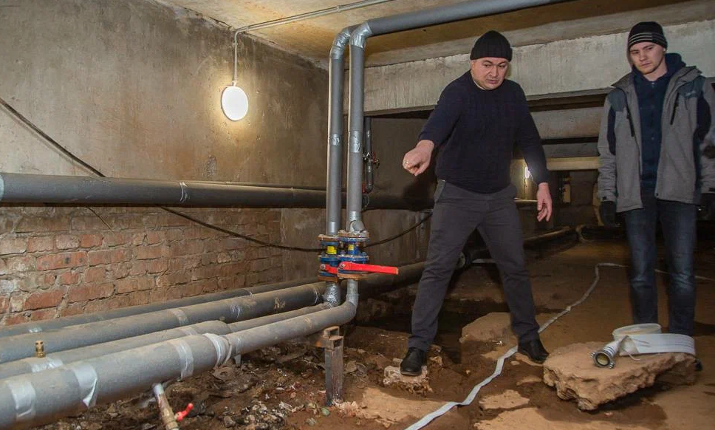
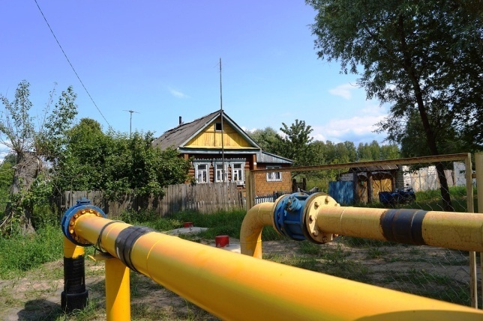
Строительство, инфраструктура, ЖКХ
В 2024 году в рамках концессионных соглашений концессионерами выполнены мероприятия на общую сумму 19,9 млн.рублей
Концендент администрация Карталинского городского поселения, концессионер ООО «Альфа-Ч», проведены работы в котельной г. Карталы: по замене водогрейного котла марки КВГМ-20/150 с заменой автоматики управления паровых и водогрейных котлов, замена солевого насоса марки ХВП Х-65-50-125Д, ремонт кровли пристроя к котельной, общей стоимостью 19599,3 тыс.руб.
Концедент Администрация Сухореченского сельского поселения, концессионер «ЖКХ Партнер», объекты: централизованная система холодного водоснабжения, проведен водопровод протяженностью 160 метров в п. Сенной на 165,0 тыс. рублей; централизованная система теплоснабжения, приобретен газовый котел, стоимость 164,0 тыс. руб.
Продолжена газификация района, газифицирован п. Санаторный, подключено 12 домов. Подготовлена ПСД газовых сетей д. Горная, п. Ольховка

Slide 21
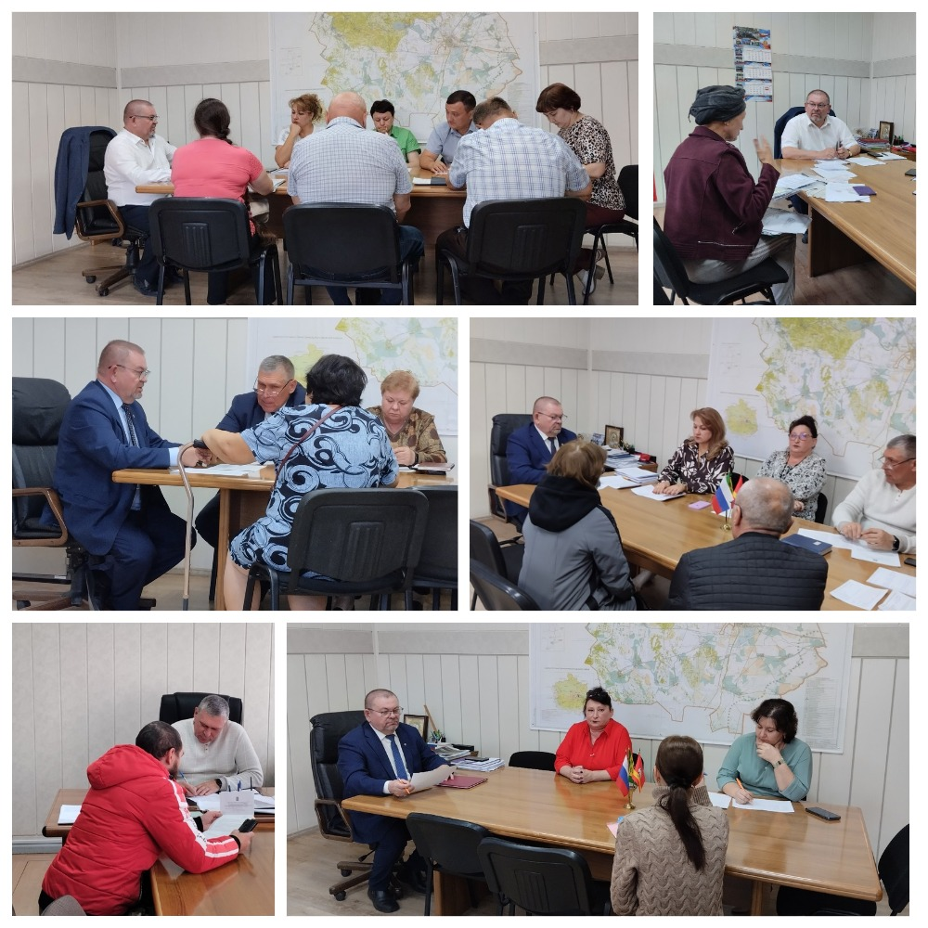
Работа с населением
Проведены:
Глава Карталинского муниципального района - 7 личных приемов граждан
Заместители главы Карталинского муниципального района - 52 личных приемов
Главы сельских поселений - 440 личных приемов

Slide 22
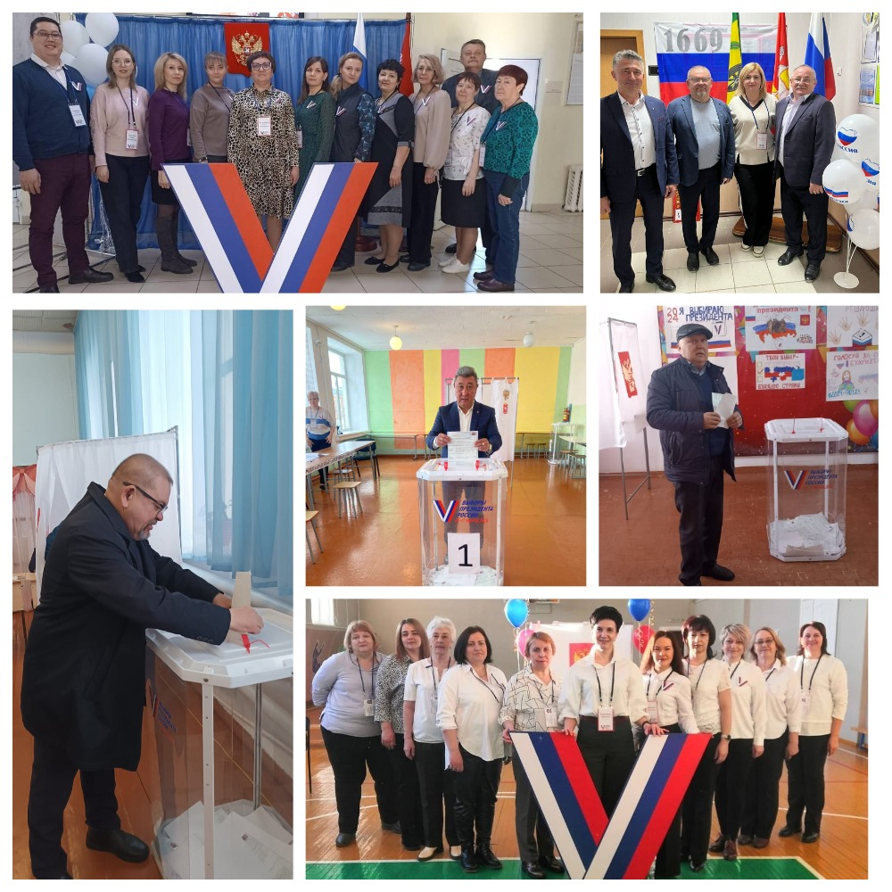
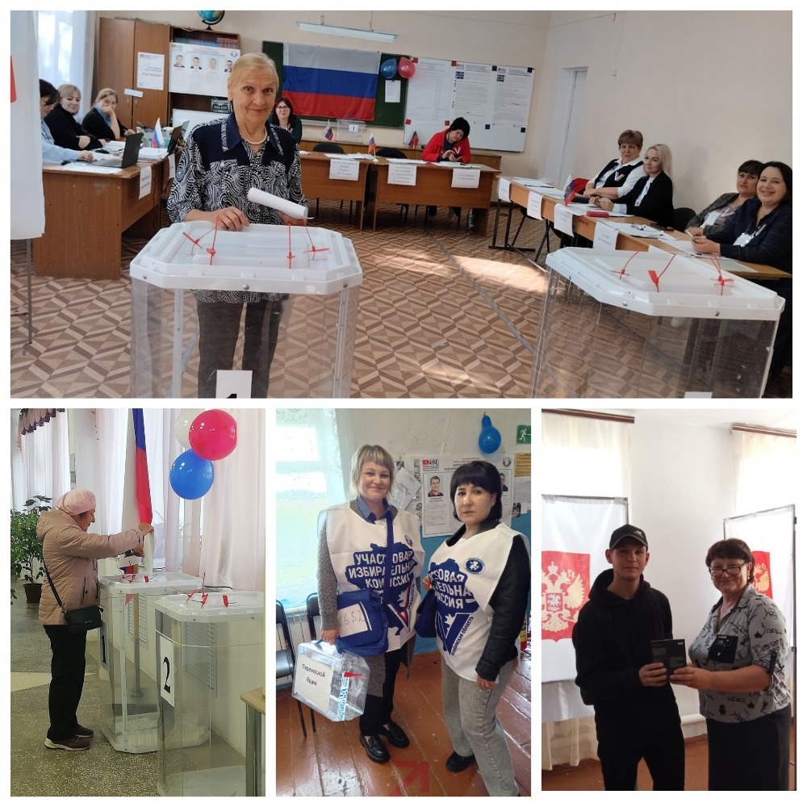
Политическая активность
Выборы Губернатора Челябинской области
Выборы Президента РФ
Явка составила более 73, 07 %
Явка составила 59, 10 %

